Slide 1

Українська мова
2 клас
Урок 89
Розвиток зв'язного мовлення. Малюю весну

Slide 2
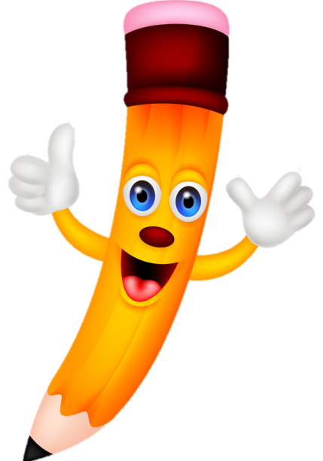
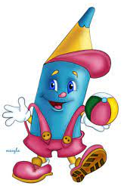
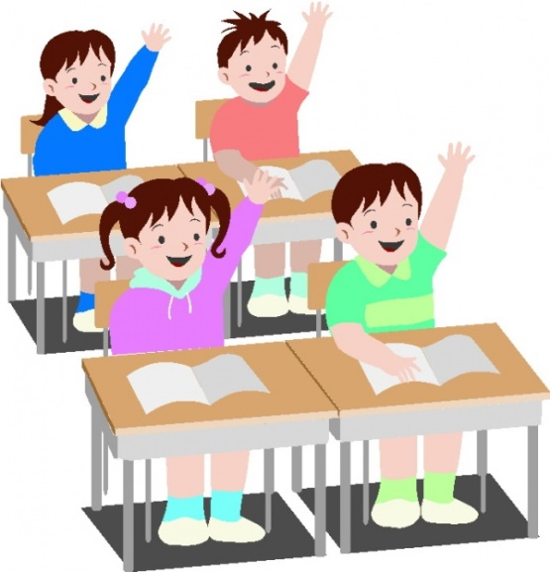
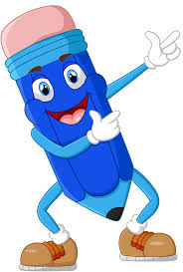
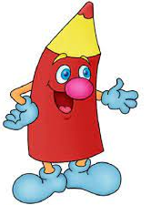
Налаштування на урок
Розглянь пропозиції веселих олівців. Які твої очікування від уроку?
Ми сюди прийшли учитись,
Не лінитись, а трудитись.
Працюємо старанно,
Завдання виконуємо
ми бездоганно!
Почуття успіху
Задоволення від роботи
Нові знання
Цікаве спілкування

Slide 3
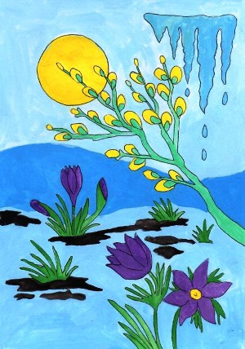
Відгадай загадку
Де вона проходить –
Там травиця сходить,
Квіти розцвітають,
Солов'ї співають.
Пригадай, які зміни відбуваються в живій та неживій природі навесні
Сонце з кожним днем піднімається вище, все більше обігріває землю.
З приходом весни дерева прокидаються після довгого зимового сну.
З'являються перші квіти, повертаються додому птахи з теплих країв.
весна

Slide 4
Утворення асоціативного куща
сонце
травень
струмки
Весна
птахи
квіти
квітень
березень
бруньки

Slide 5
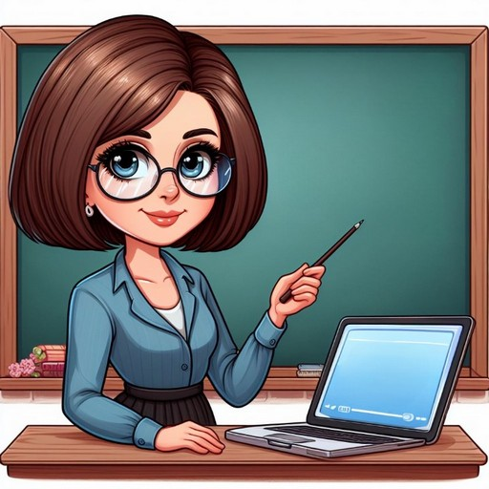
Повідомлення теми уроку
Сьогодні на уроці розвитку зв’язного мовлення ми складемо розповідь про зміни в природі навесні.

Slide 6
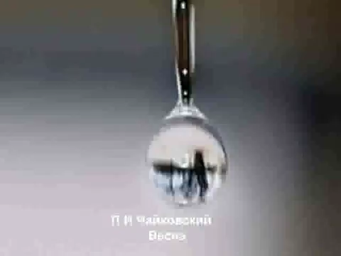
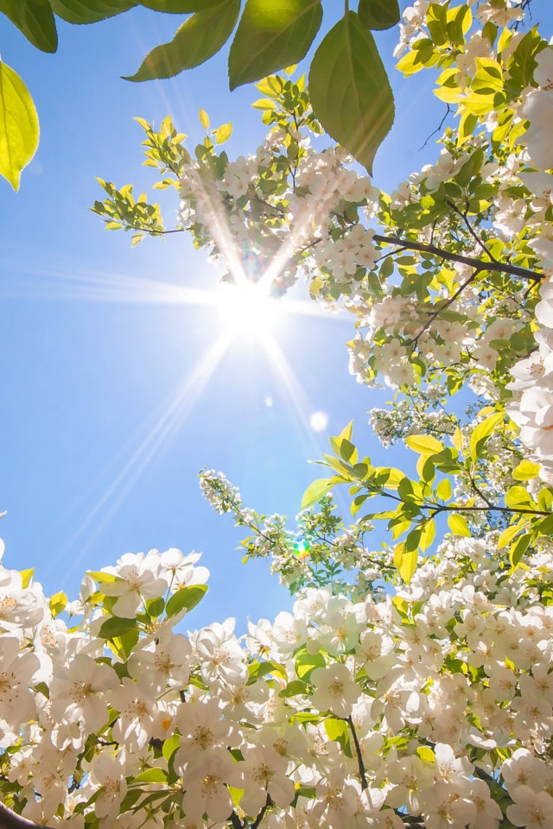
Послухай, як весну зобразив композитор.
Що ти уявляєш, коли слухаєш цю мелодію?

Slide 7
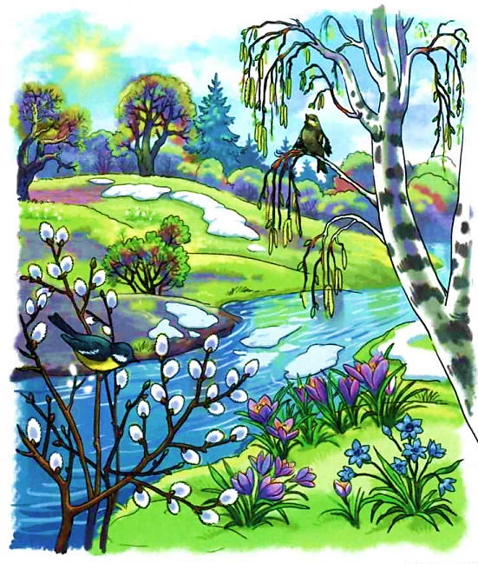
Розглянь малюнок
Розкажи, яка пора року на ньому зображена.
Поясни, чому так думаєш.
Назви весняні місяці. Поміркуй, чому вони мають таку назву.
Сторінка
40

Slide 8
Словникова робота
Прочитай слова.
Підкресли ті, якими хочеш розказати про початок весни. Допиши інші слова, які хочеш використати.
Малюю весну
Назви предметів
сніг
струмки
проталини
__________
__________
__________
Назви
ознак
тепле
пухнасті
зелена
__________
__________
__________
Назви
дій
пригріває
тане
цвітуть
_________
__________
__________
квіти
перші
з’явилися
сонечко
веселі
побігли
птахи
перелітні
прилетіли
Сторінка
41

Slide 9
Намалюй словами весну, зображену на малюнку.
Використовуй слова з попереднього завдання
Весна
Настала весна. Пригріло сонечко. Побігли веселі струмки. З далеких країн повернулися птахи. З'явилися перші весняні квіти.
Запиши розповідь. Розпочни із заголовка.
Сторінка
41

Slide 10
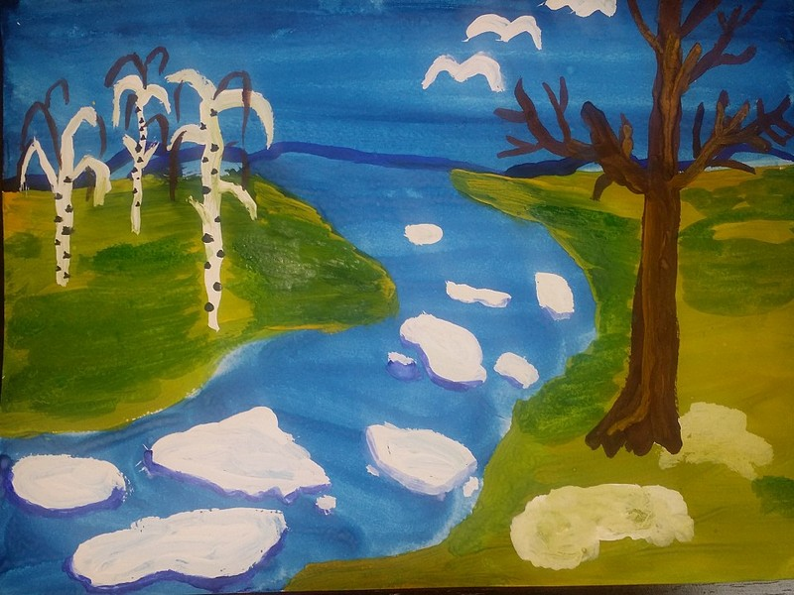
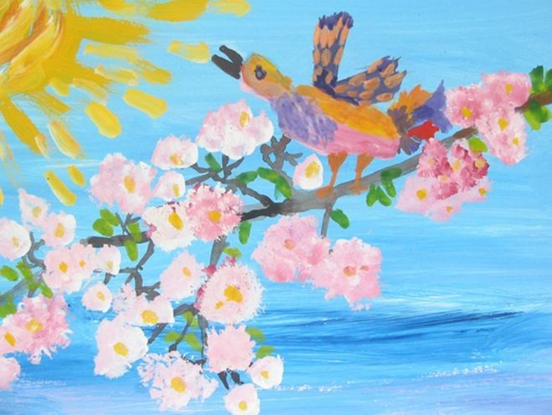
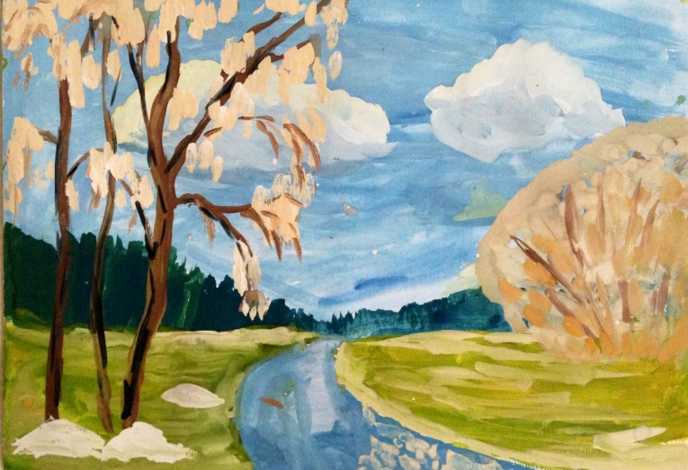
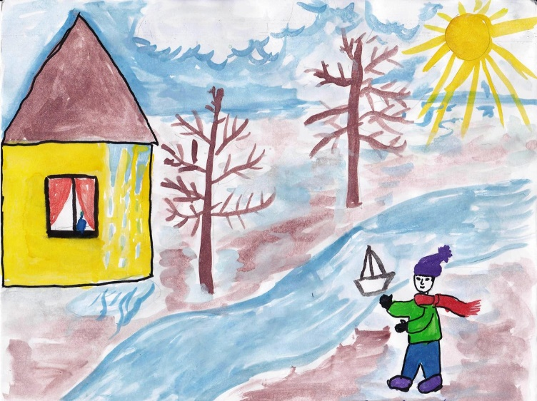
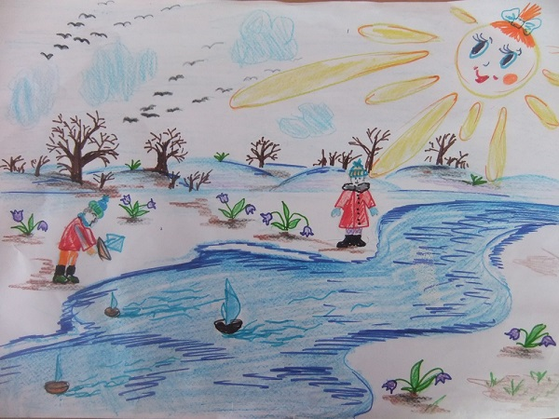
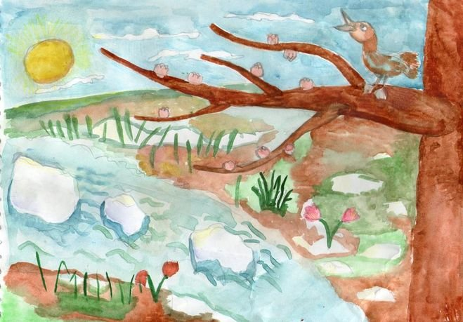
Намалюй олівцями весну, яку бачиш за вікном.
Придумай назву малюнкові і запиши
Сторінка
Ст 42

Slide 11
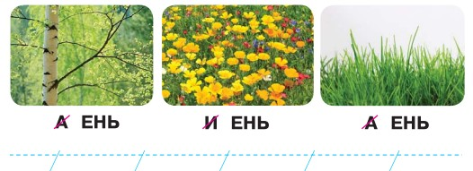
Розгадай ребуси
БЕРЕЗЕНЬ
КВІТЕНЬ
ТРАВЕНЬ
БЕРЕЗА
КВІТИ
ТРАВА
Поясни, що називають слова-відгадки.
Сторінка
Ст 42

Slide 12

Рефлексія
Чи справдилися твої очікування від уроку?
Цікаві знання!
Позитивні емоції!
Почуття успіху
Мені все під силу!

